Slide 1
Welcome

Slide 2
পরিচিতি
মোঃ মিজানুর রহমান আইসিটি শিক্ষক বত্রিশ হাজারী উচ্চ বিদ্যালয় সদর, লালমনিরহাট | শ্রেণি: ৮ম বিষয়: তথ্য ও যোগাযোগ প্রযুক্তি অধ্যায়ঃ৫ম আজকের পাঠ: ইমেইল সময়ঃ ৪৫ মিনিট তারিখঃ ১৭/০৫/২০২০

Slide 3
নিচের ছবিগুলো লক্ষ কর
রানার বা ডাকপিওন

Slide 4
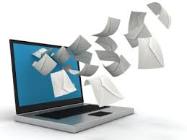
ল্যাপটপ ও চিঠির খাম

Slide 5
ছবিগুলো দেখে তোমরা কি অনুধাবন করলে

Slide 6
আজকের আলোচনার বিষয়
ই-মেইল

Slide 7
এ পাঠ শেষে শিক্ষার্থীরা -
১.ই-মেইল কি বলতে পারবে
২.ই-মেইল একাউন্ট খুলতে পারবে
৩. ই-মেইলে কীভাবে প্রবেশ করতে হয় দেখাতে পারবে

Slide 8
ই-মেইল এর পূর্ন রুপ কী ?
ই-মেইল এর পূর্ন রুপ হল : ইলেক্ট্রনিক মেইল
ই-মেইল এর মাধ্যমে আমরা কোন লেখা বা ছবি অন্য যে কোন ই-মেইল ঠিকানায় পৌছাতে পারি।

Slide 9
ই-মেইল ঠিকানা খোলা
প্রথম ধাপঃ
ওয়েব ব্রাউজারে গিয়ে www.yahoo.com click করি

Slide 10
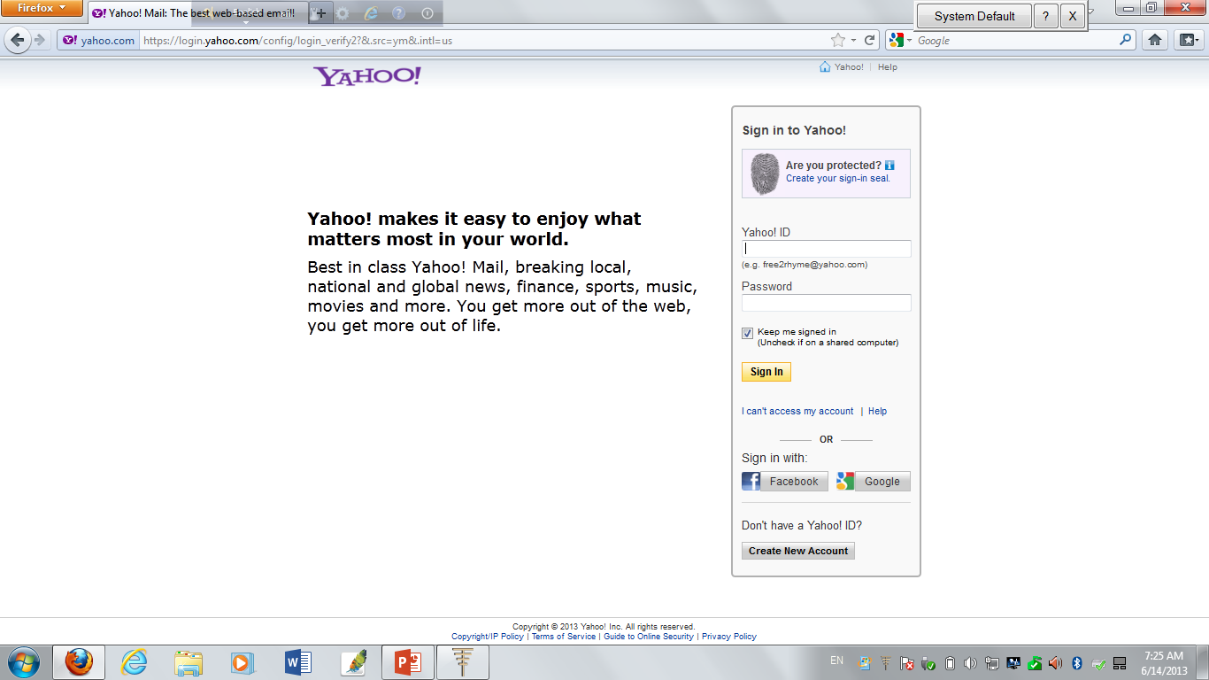
প্রদর্শিত স্ক্রীনের নিচে দিকে Create New Account –এ Click করি

Slide 11
প্রদর্শিত ফরমটি যথাযথ ভাবে পূরণ করি
এবং
Create my Account –এ Click করি

Slide 12
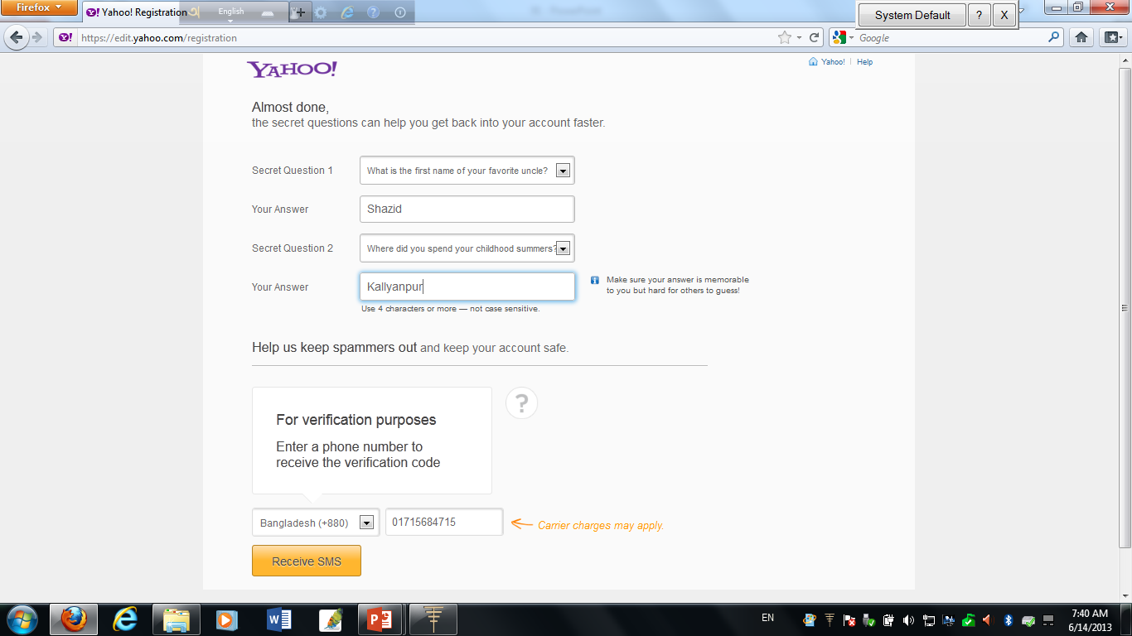
ইমেল একাউন্ট খোলার ফরম এর ২য় অংশ

Slide 13
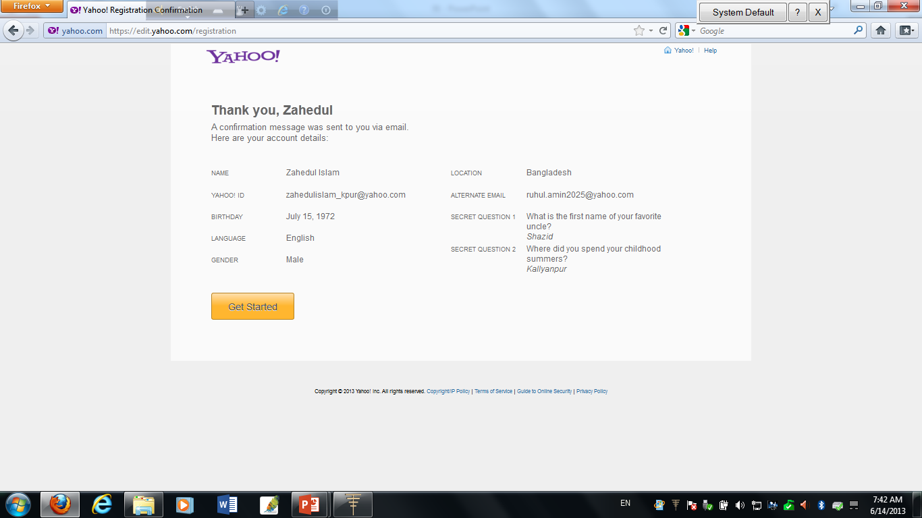
ইমেল একাউন্ট খোলার ফরম এর শেষ অংশ

Slide 14
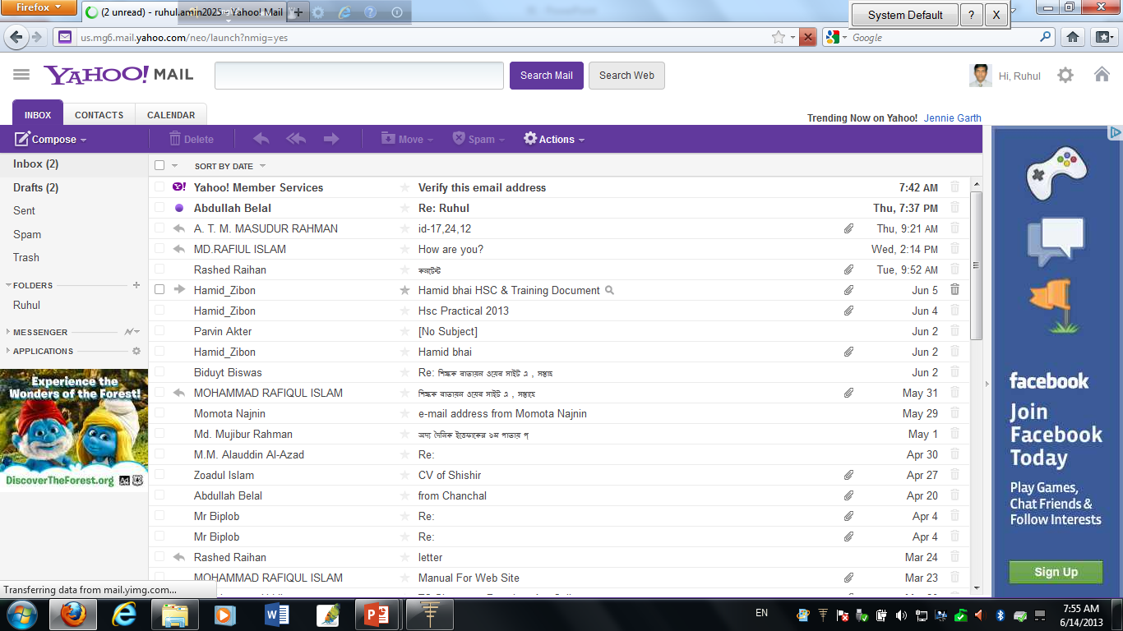
ইমেল একাউন্ট এ প্রবেশ

Slide 15
দলীয় কাজ
ই-মেইল খোলার ধাপগুলো আলোচনা কর

Slide 16
মূল্যায়ণ:
1। ই-মেইল কি?
২। CC / BCC কি ?
৩। এটাচমেন্ট কি?

Slide 17
বাড়ীর কাজ
ই-মেইল বর্তমান যুগে আর্শিবাদ এ ব্যাপারে লিখে আনবে

Slide 18
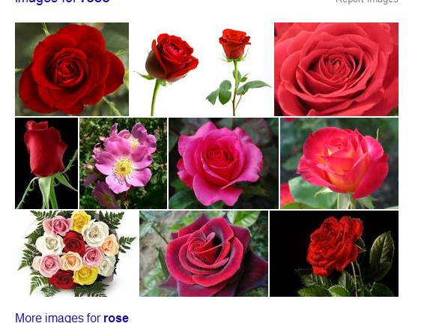
মিথি আইটি ডট কম
সবাইকে ধন্যবাদ

